Slide 1
Hijacking Bitcoin: Routing Attacks on Cryptocurrencies
Daegeun Yoon
KAIST, Electrical engineering department
Maria Apostolaki , ETH Zürich apmaria@ethz.ch
Aviv Zohar The Hebrew University avivz@cs.huji.ac.il
Laurent Vanbever ETH Zürich lvanbever@ethz.ch
Notes:
안녕하십니까, 이번 수업 발표를 맡은 윤대근이라고 합니다..
이번 시간에는 기존 인터넷의 핵심 프로토콜인 BGP의 취약점을 이용한 라우팅 어택이 비트코인에 어떤 악영향을 미칠 수 있는지 알아보는 시간을 갖도록 하겠습니다.

Slide 2
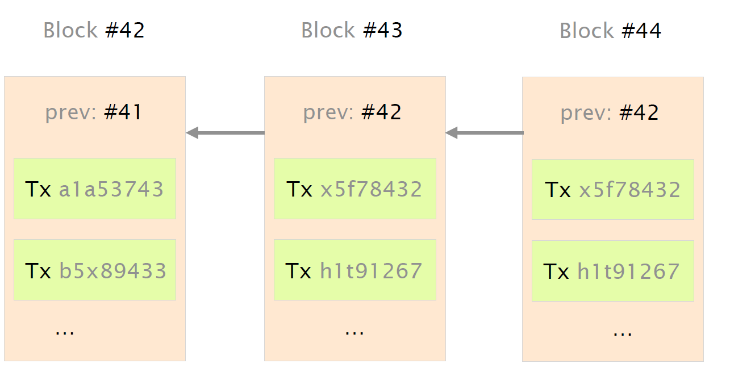
Introduction – Blockchain Background
Transactions are stored in the block
The blockchain is a chain of Blocks
Notes:
본문에 들어가기 앞서 블록체인을 간단하게 설명 드리겠습니다.
블록체인은 트랜잭션, 블록, 블록체인 3가지로 구성되어 있습니다.
트랜잭션은 거래 내용을 담고 있는 데이터, 블록은 트랜잭션의 집합, 마지막으로 블록체인은 트랜잭션에 대한 합의와 검증이 완료된 블록의 집합이라고 생각하시면 됩니다.

Slide 3
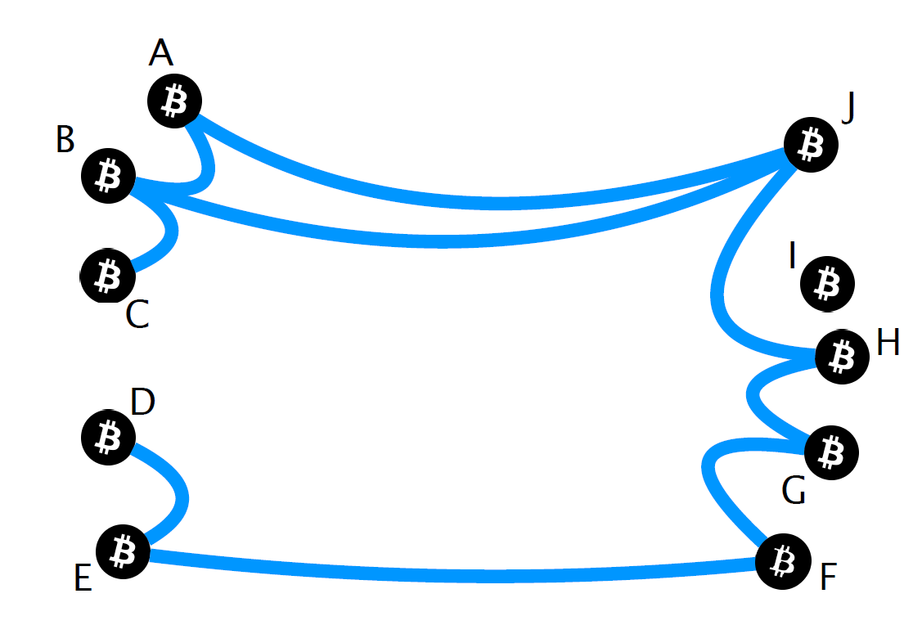
Introduction – Blockchain Background
The blockchain is reached consensus by miners
Miners get incentives for each consensus
Bitcoin is distributed network of the blockchain node
Establish random connections between each other
Internet
Notes:
마이너라 불리는 블록체인 노드는 블록에 포함된 트랜잭션을 검증한 후 합의하는 역할을 수행합니다.
그리고 마이너들은 인터넷 상에 분산 네트워크 구조로 연결되어 있고, 서로간의 연결은 랜덤으로 이루어 집니다.

Slide 4
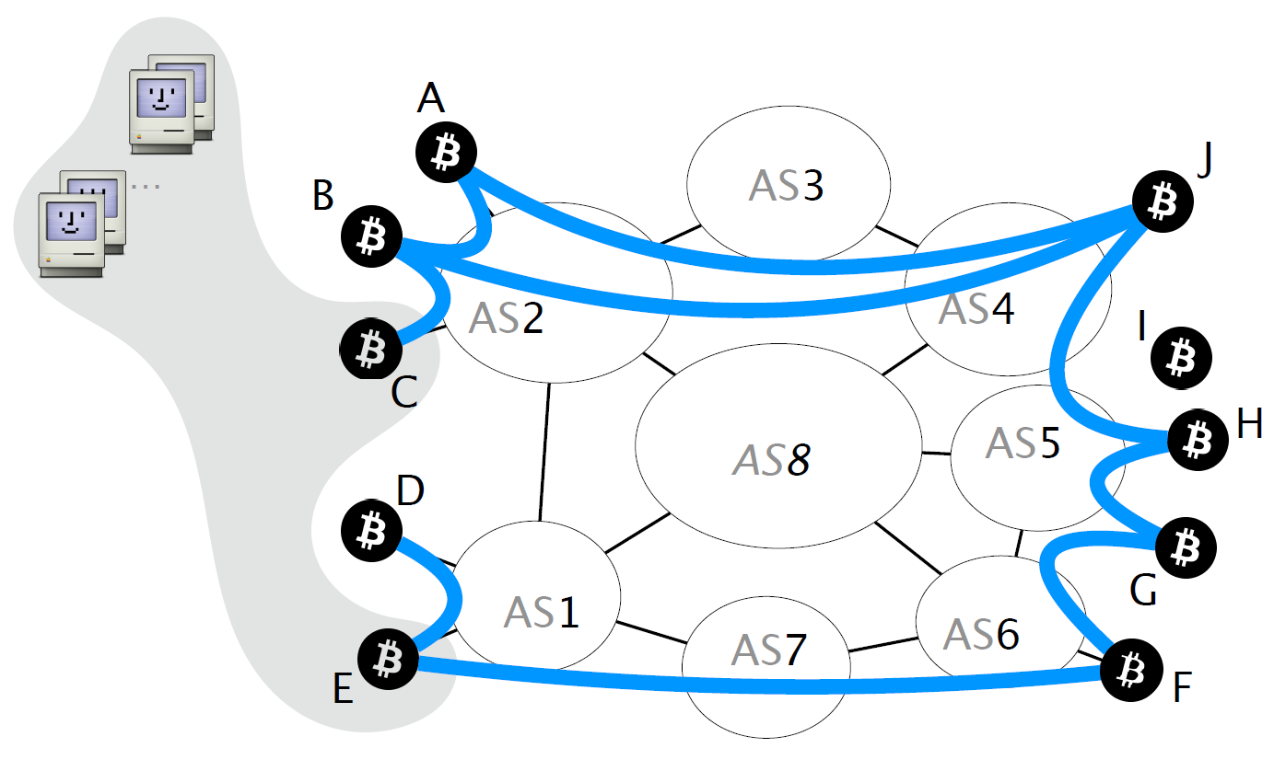
Introduction – BGP Background
The Internet is composed of Autonomous Systems (ASes)
BGP computes the forwarding path across the ASes
Notes:
마지막으로 교수님이 앞시간에 설명해주신 바와 같이 인터넷은 AS 단위로 관리되고 있고
AS간 통신을 위해 BGP 프로토콜을 사용하고 있습니다.

Slide 5
Introduction – Bitcoin Problems
Bitcoin is highly decentralized making it robust to routing attacks, in theory
In practice, Bitcoin is highly centralized, both from a routing and mining view point
Notes:
이러한 구조를 봤을때 비트코인 네트워크는 완전히 분산된 탈중앙화 형태로 연결되어 있어야 하지만
실제로는 굉장히 중앙화된 구조로 연결되어 있습니다.

Slide 6
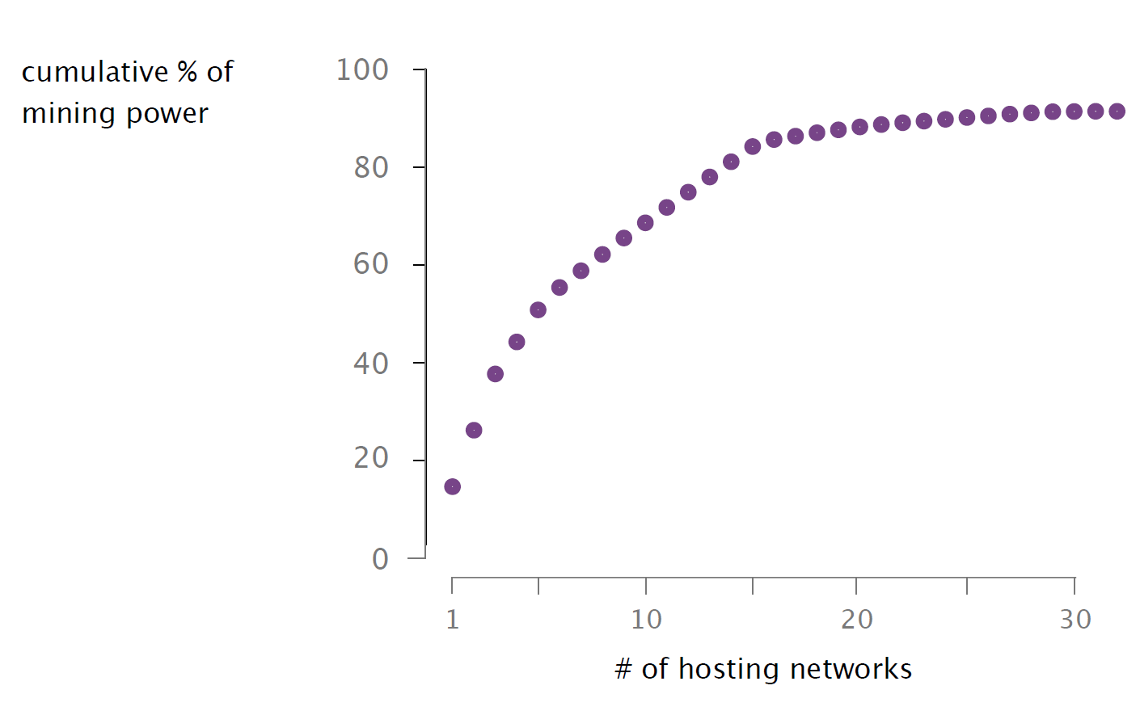
Introduction – Bitcoin Problems
68% of the mining power is hosted in 10 ASes only
The public Internet is composed of some 63,000 ASes*
* https://blog.apnic.net/2019/01/16/bgp-in-2018-the-bgp-table/
Notes:
비트코인은 51%의 마이닝 파워만 가지면 언제든지 double spending 공격이 가능한데요
현재 표를 보시면 고작 10개의 AS에서 68%의 마이닝 파워를 가지고 있는 것을 확인할 수 있습니다.

Slide 7
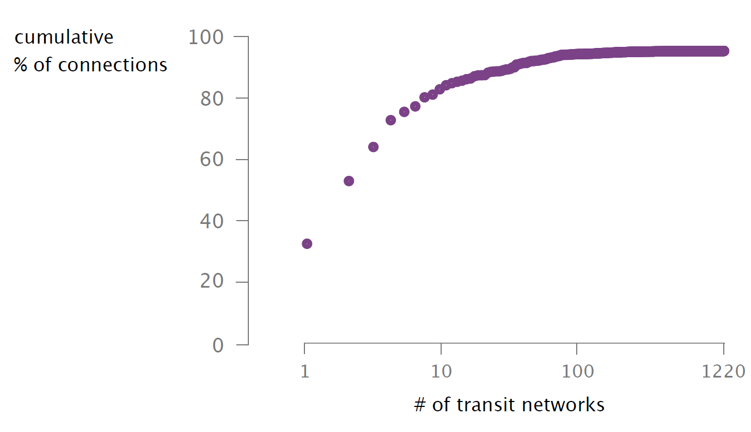
Introduction – Bitcoin Problems
3 transit ASes see more than 60% of all connections
The public Internet is composed of some 9,000 transit ASes*
* https://blog.apnic.net/2019/01/16/bgp-in-2018-the-bgp-table/
Notes:
그리고 고작 3개의 트랜짓 AS를 통해 60% 가량의 비트코인 연결이 이루어지고 있습니다.

Slide 8
Paper Topics
This paper shows two routing attacks with the problems
Partitioning the network in half to cause double spending
Delay block propagation to cause double spending
Notes:
이러한 비트코인의 중앙화된 구조를 통해 본 논문에서는 두가지 라우팅 공격을 선보이는데요
네트워크를 반으로 쪼개서 고립시키는 파티션 공격과
블록 전달을 지연 시키거나 잘못된 블록을 전달하는 딜레이 공격이 있으며
두가지 공격 모두 double spending 문제를 발생시킬 수 있습니다.
지금부터는 두가지 공격에 대해서 자세히 알아보도록 하겠습니다.

Slide 9
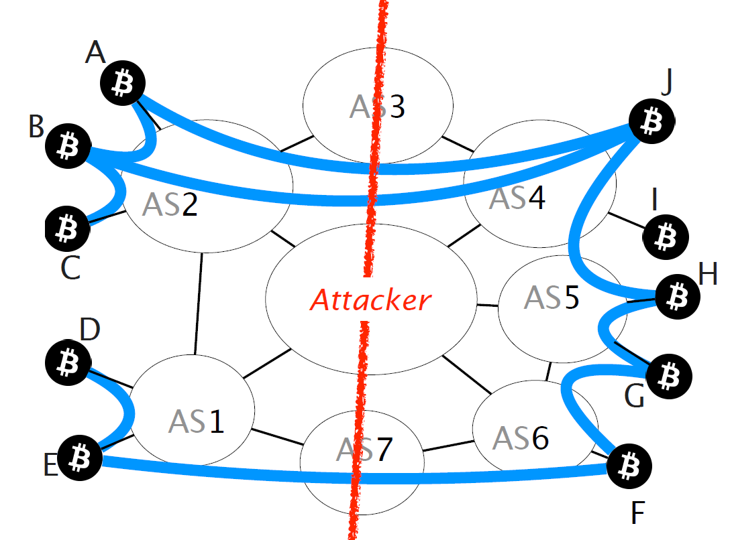
Partition
The goal of a partitioning attack is to split the Bitcoin network into two disjoint components
Causing fork for double spending by the longest chain rule
b1
b2
b3
b1
b2
b3
b4
TXs in this chain will be invaild
Notes:
먼저 파티션 공격에 대해서 알아보겠습니다.
파티션 공격의 목적은 네트워크를 반으로 가른 후 서로 간 통신을 못하도록 고립 시키는 것입니다.
그렇게 되면 고립된 노드들은 고립된 순간부터 서로 다른 블록체인을 만들게 되는 fork 현상이 발생하게 되고,
고립된 네트워크가 다시 합쳐졌을 때는 가장 긴 체인이 올바른 블록체인으로 인정받는 The longest chain rule에 의해 둘 중 하나의 블록체인의 기록은 무효화가 됩니다.
이러한 점을 이용해서 해커들은 이중지불 공격을 시도할 수가 있는 것이구요

Slide 10
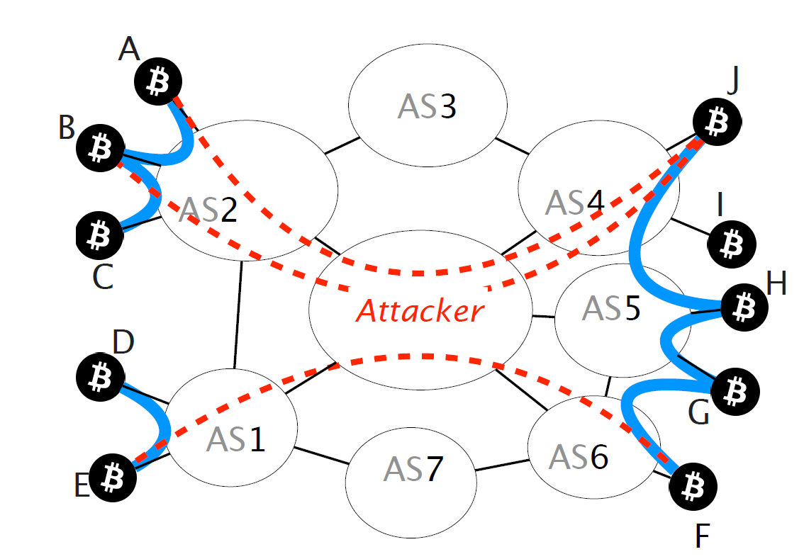
Partition
Let’s say an attacker wants to partition the network into the left and right side
For doing so, the attacker will manipulate BGP routes to intercept any traffic to the nodes in the right
Notes:
그럼 지금부터는 해커들이 어떻게 BGP 패킷을 하이재킹 하여 모든 통신들이 공격자를 거치게 한 후 네트워크를 고립시킬 수 있는지 알아보도록 하겠습니다.

Slide 11
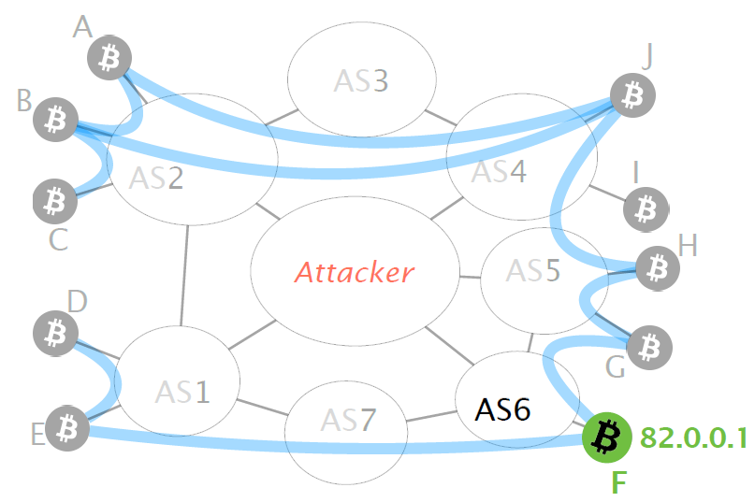
Partition
Let’s focus on node F and AS6
Notes:
AS6에 속한 F 노드의 BGP 패킷을 Attacker가 하이재킹 하는 것을 예로 살펴보겠습니다.

Slide 12
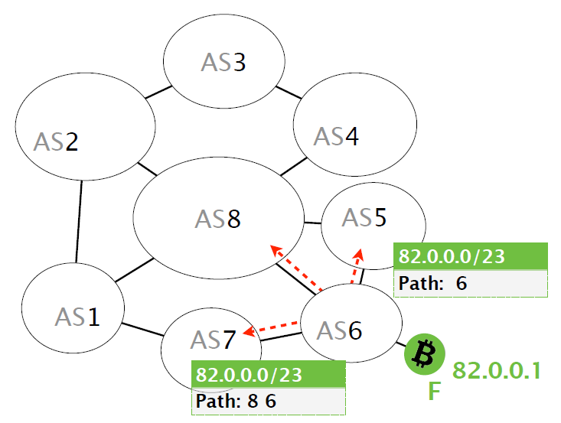
Partition
AS6 will create a BGP advertisement with /23 prefix
Notes:
AS6의 F 노드는 23 prefix를 가진 자신의 주소를 BGP를 통해 자신에게 도달할 수 있는 경로를 광고합니다.

Slide 13
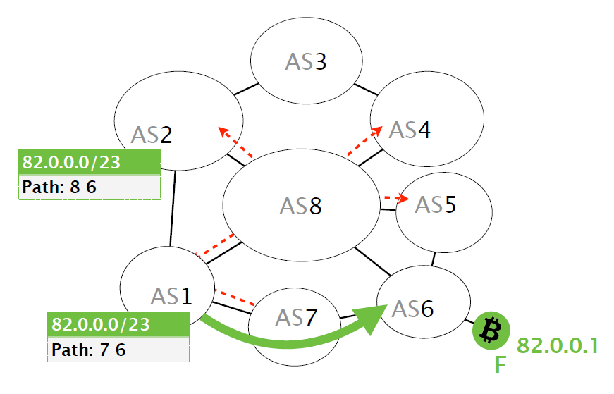
Partition
AS6’s advertisement is propagated AS-by-AS until all ASes in the Internet learn about it
BGP does not check the validity of advertisement
Any AS can announce any prefix
Notes:
AS6의 광고를 받은 다른 AS들은 근접한 AS들로 광고를 Propagation 시키는데요,
이때, 광고를 받은 AS들은 광고에 대한 어떠한 Validity 체크를 수행하지 않습니다.
즉, 모든 AS는 어떠한 prefix로든 자신의 주소를 광고할 수 있다는 것이죠

Slide 14
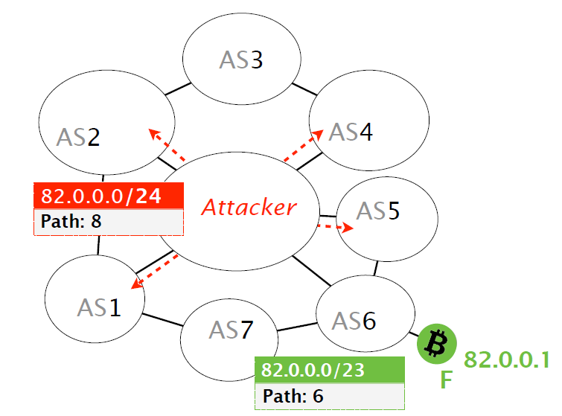
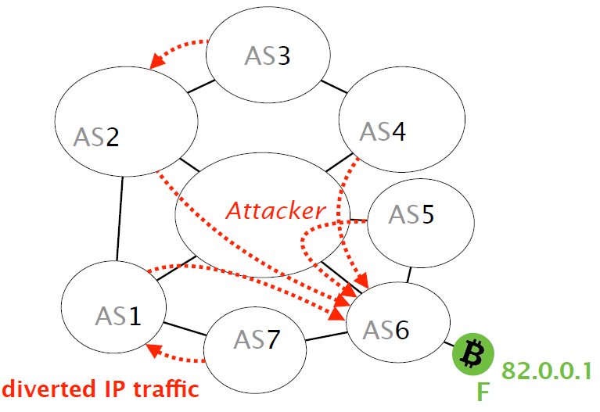
Partition
Routers prefer more-specific prefixes
Consider that the attacker advertise a more-specific prefix covering F’s IP address
Traffic to node F is hijacked
Notes:
이 점이 왜 중요하냐?!
BGP는 Prefix가 높은 주소를 우선으로 경로를 선택하는 알고리즘 입니다.
그림에서 보시는 바와 같이 공격자 AS가 AS6와 동일한 주소를 더 높은 prefix, 24로 광고하게 되면 (앞 슬라이드 보여주면서)
AS6로 가는 패킷은 모두 공격자 AS를 통하여 전달되게 됩니다.

Slide 15
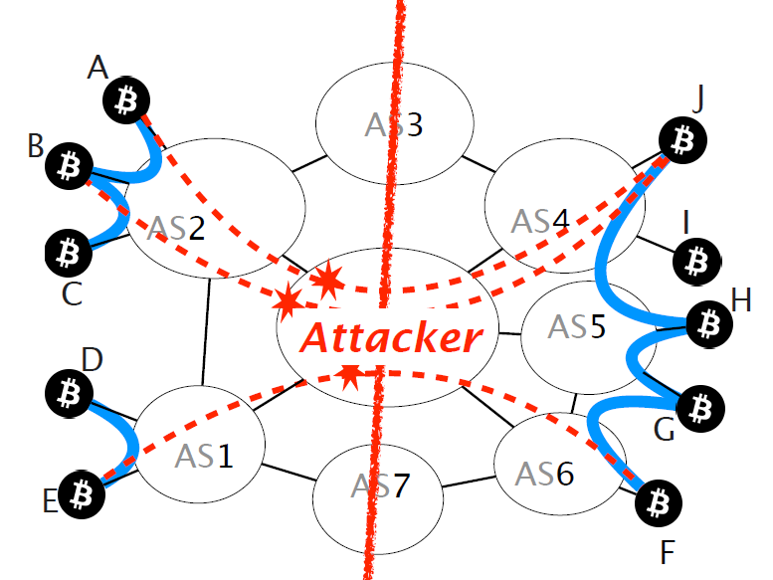
Partition
By hijacking the IP prefixes pertaining to the right nodes, the attacker can intercept all their connection
The attacker can drop all connections crossing the partition: partition is created!
b1
b2
b3
b1
b2
b3
Notes:
같은 방식으로 AS4/5의 주소를 공격자가 높은 Prefix로 광고하게 되면 그림과 같이 AS1/2와 AS4/5/6 간의 통신은 모두 공격자를 거치게 되고
공격자는 해당 트래픽을 드랍시켜 서로 간 통신이 불가능하게 만들 수 있습니다.
이렇게 되면 서로 간 고립된 네트워크에서는 서로 다른 블록체인을 만들기 시작하고
네트워크가 다시 합쳐졌을 때 The longest chain rule에 의해 둘 중 하나의 블록체인은 무효가 되버립니다.

Slide 16
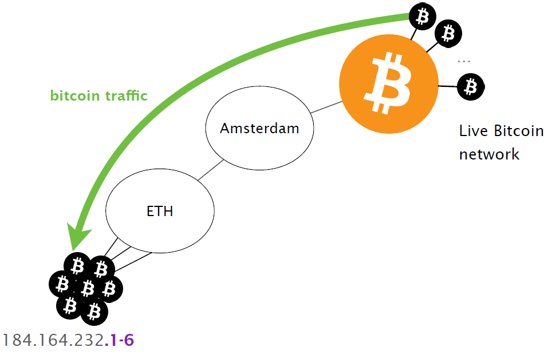
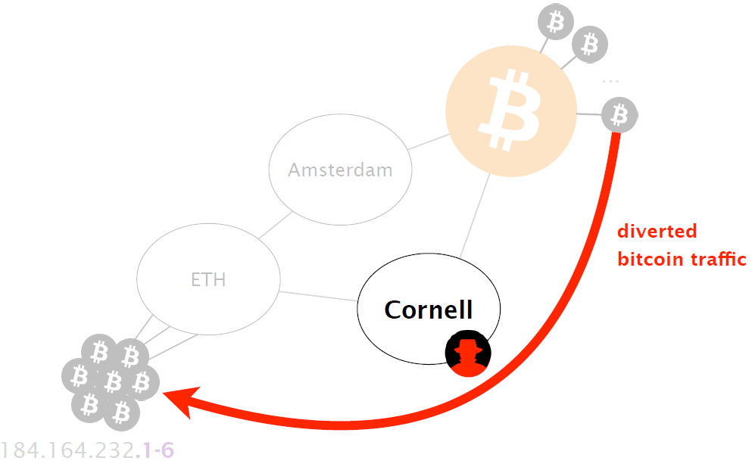
Partition (Evaluation)
Notes:
논문 저자들은 실제로 코넬에 공격자 AS를 만들어서 ETH와 암스테르담 간 비트코인 통신을 하이재킹 하는 실험에 성공하였습니다.

Slide 17
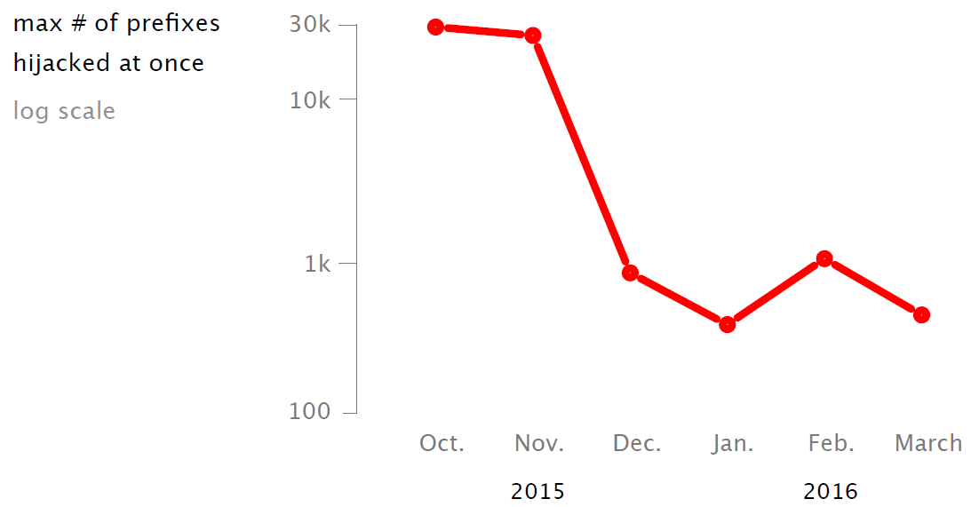
Partition (Evaluation)
Splitting the mining power even to half can be done by hijacking less than 100 prefixes
Hijacks involving up to 1k of prefixes are frequently seen in the Internet today
Notes:
비트코인 데이터 분석 결과 이중 지불을 방지하기 위한 마이닝 파워를 절반으로 떨어트리는데 100개의 BGP prefix 하이재킹으로 충분한 것으로 확인하였습니다.
슬라이드의 표를 보시면 오늘날 인터넷에는 1,000개 이상의 프리픽스 하이재킹이 수시로 발생하고 있는 것으로 보아
비트코인 BGP 공격은 충분히 현실성이 있어 보이는 것으로 확인할 수 있습니다.

Slide 18
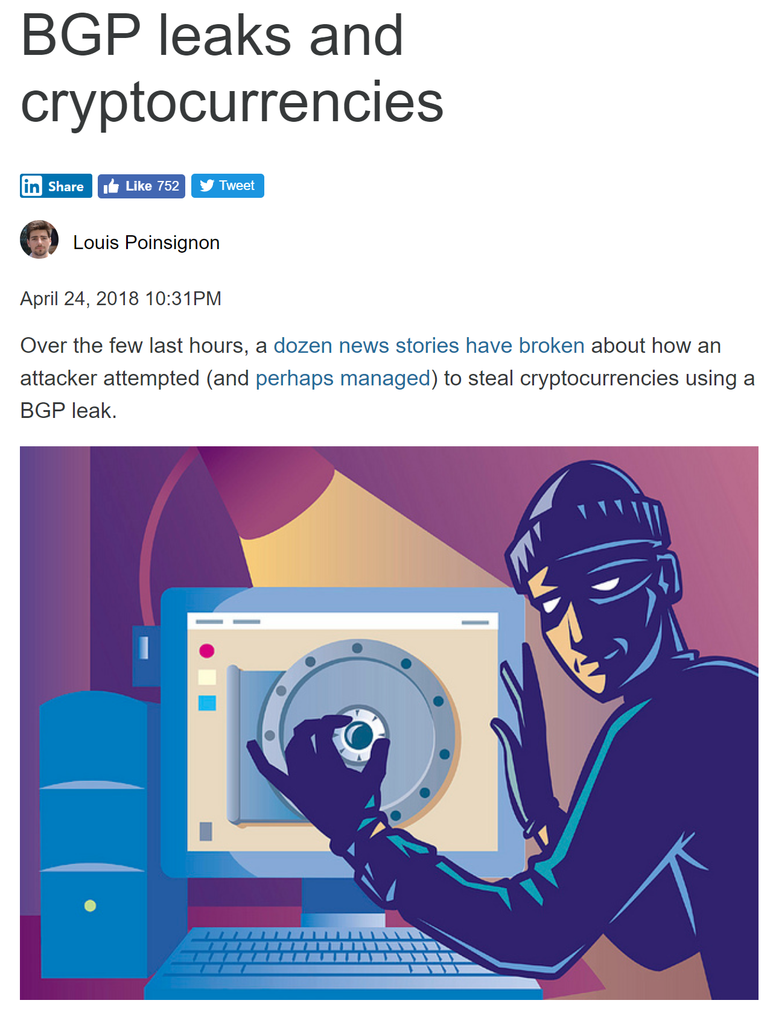
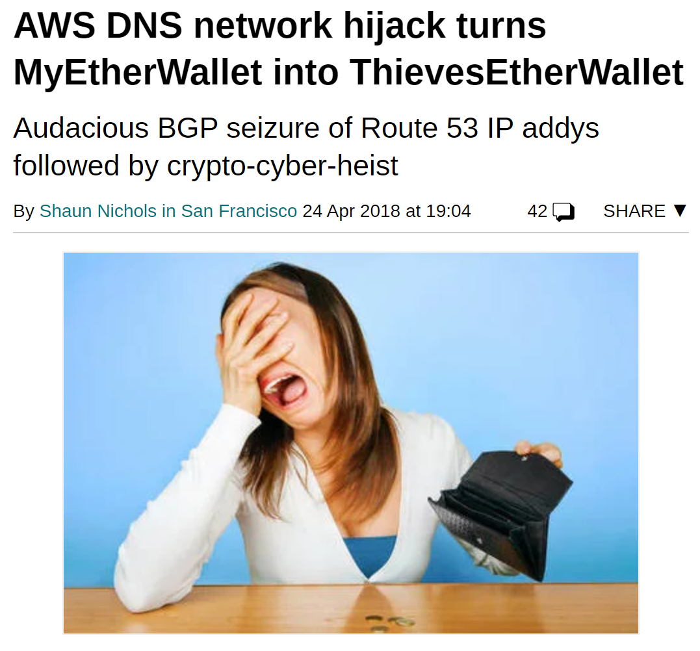
Partition (Use case)
Expensive cost to attack
But it happened, meaning that it has a good ROI
Notes:
실제로 2018년에는 해커가 아마존 AWS 관련 BGP와 DNS 패킷을 하이재킹 하여 약 15만 달러의 이더리움이 탈취되는 사건이 발생하였습니다.

Slide 19
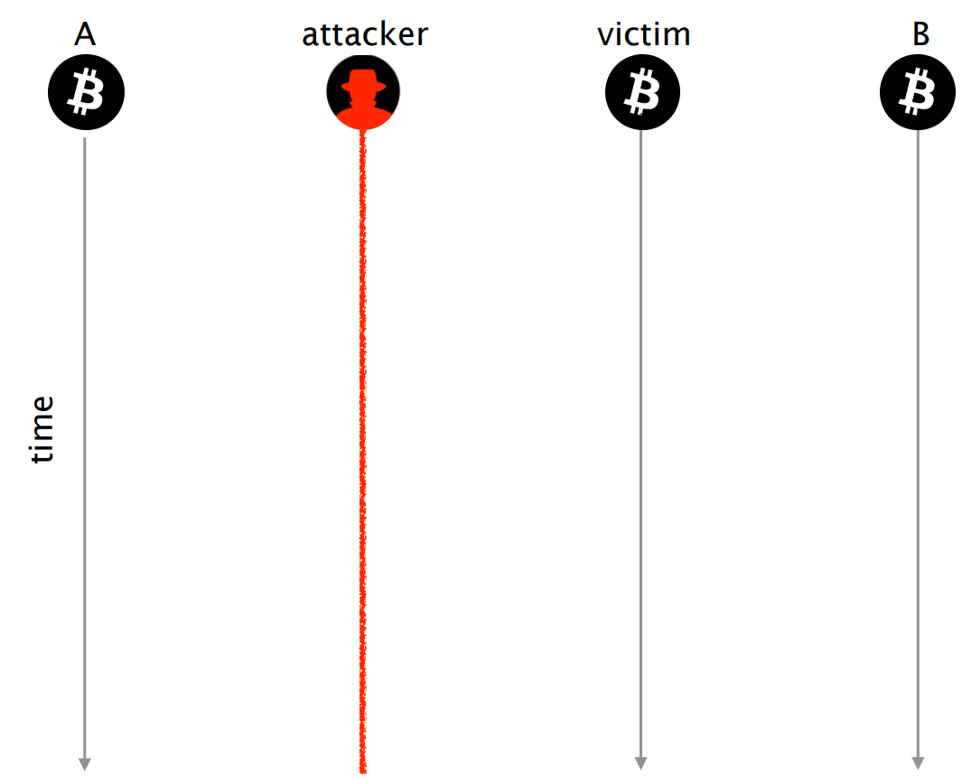
Delay
The goal of a delay attack is to keep the victim uninformed of the latest block
Wide range of exploits such as double spending, revenue losses
Notes:
다음으로 딜레이 공격에 대하여 알아보도록 하겠습니다.
딜레이 공격의 목적은 공격자가 블록을 중간에서 가로채서 블록 전달을 지연 시키거나 잘못된 블록을 전달하는 것입니다.
또한 파티션 공격처럼 네트워크 단위 공격도 가능하지만 특정 대상에 대한 Targeted 공격을 용이하게 할 수도 있습니다.
그럼 딜레이 공격 과정에 대해서 자세히 알아보도록 하겠습니다.

Slide 20
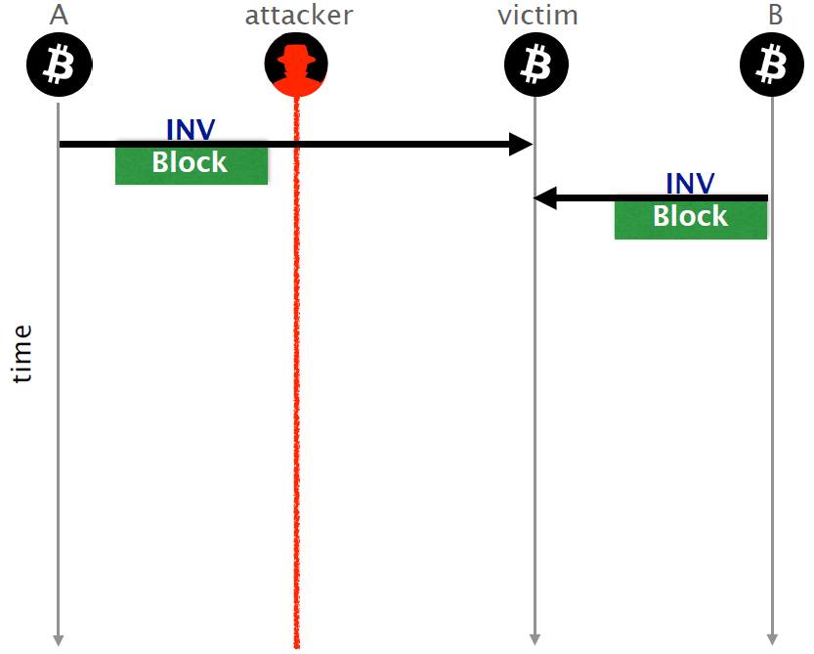
Delay
The victim receives two advertisement for the block
Notes:
Victim이 노드 A와 B로 부터 최신 블록 광고를 받고 있다고 가정해 봅시다.
공격자는 A와 Victim 사이에 위치하구요

Slide 21
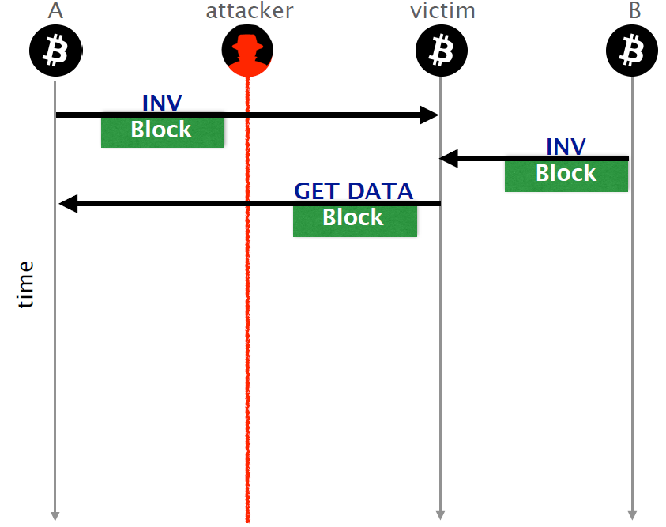
Delay
The victim requests the block to one of its peer, say A
Notes:
Victim은 A와 B중 하나를 선택하여 최신 블록을 요청하는 GET DATA 패킷을 보냅니다.
Victim이 A에게 GET DATA를 보냈다고 가정해봅시다.

Slide 22
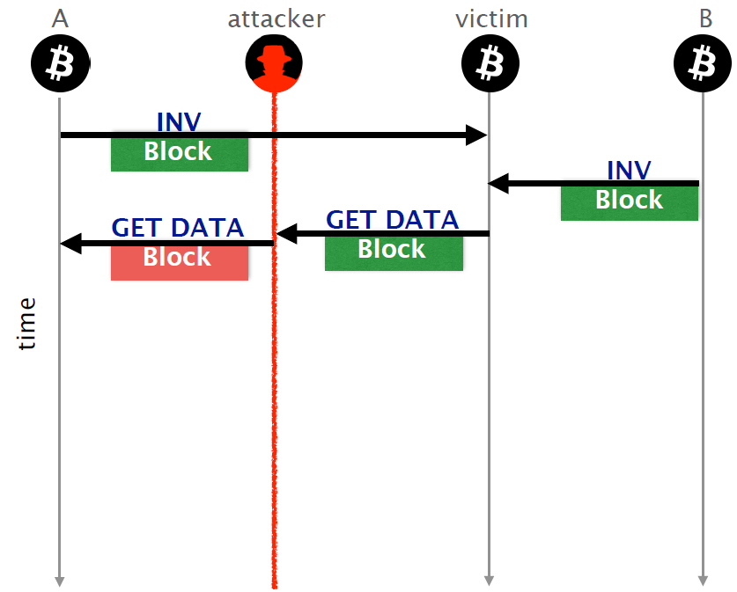
Delay
Instead, the attacker could intercept the GETDATA and modifies its ID of the requested block to trigger the delivery of an older block
Notes:
이때 공격자는 Victim의 GET DATA 메시지를 하이재킹 하여
최신 블록이 아닌 블록을 받고 싶다는 GET DATA 메시지로 조작하여 A에게 보냅니다.

Slide 23
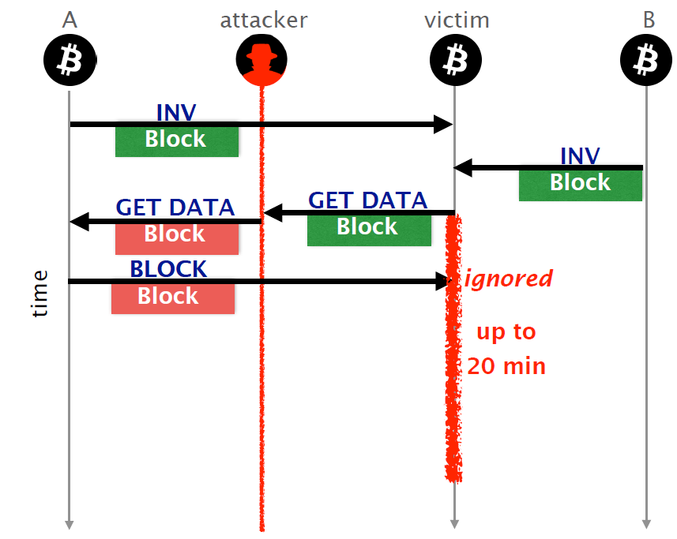
Delay
The delivery of an older block triggers no error message at the victim
The victim will wait for 20 minutes for the actual block do be delivered
Notes:
그럼 A는 최신 블록이 아닌 블록을 Victim에게 보내게 되고
Victim은 자신이 요청한 최신 블록을 받지 않았기 때문에 해당 블록을 무시하게 됩니다.
Victim은 최신 블록을 못받았을 시 최대 20분간 A로부터 최신 블록을 받길 기다리기 때문에
공격자는 20분간 Victim에게 딜레이 공격을 수행할 수 있습니다.

Slide 24
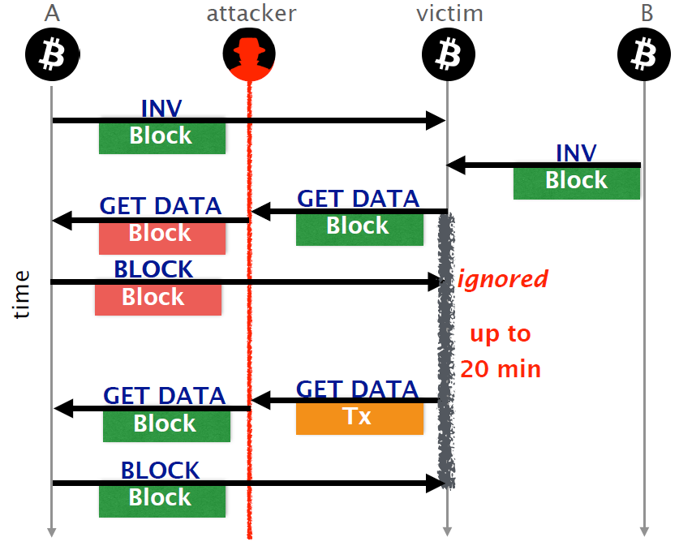
Delay
The attacker can trigger the block delivery by modifying another GETDATA message
The block is delivered before timeout to keep the connection for the next attack
Notes:
마지막으로 20분이 되기 전 공격자가 Victim이 A로부터 정상 블록을 받게 하면
Victim은 A를 계속 신뢰하게 되고, 공격자는 A와 Victim 사이에서 계속해서 딜레이 공격을 진행할 수 있게됩니다.

Slide 25
Delay (Evaluation)

Slide 26
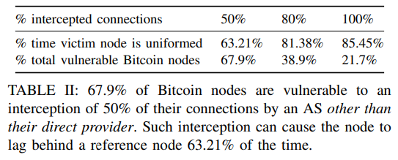
Delay (Evaluation)
Delay attackers Intercepted 50% of connections
Effectiveness -> waste 63.21% of a node’s mining power by intercept 50% of its connections
Practicality -> 67.9% of the nodes, there is at least one AS other than their provider that intercept more than 50% of its connections
Notes:
공격자가 50%의 Connection을 하이재킹 했을 때의 Evaluation을 살펴보겠습니다.
50%의 Connection을 하이재킹 하면 약 63%의 Victim 마이닝 파워를 낭비시킬 수 있습니다.
또한, 현재 67.9%의 노드들이 1개 이상의 AS에 속해있기 때문에 언제든지 딜레이 공격을 당할 수가 있습니다.

Slide 27
Defense
Short-term
Increase the diversity of node connections
Select different BGPs not to be isolated
Detect changes of RTT due to the hijacking attack
Long-term
Encrypt Bitcoin Communication and/or adopt MAC to Prevent delay attacks
Use distinct control and data channels
Negotiate a set of random TCP ports to connect each other using the well-known port
Use them to establish the actual TCP connection to exchange Bitcoin data
Notes:
Defense 방법으로는 비트코인 Protocol 변경이 필요 없는 Short-term 방식과 Protocol 변경이 필요한 Long-term 방식이 있습니다.
Short-term 방식은 비트코인 연결을 다양화 하거나, 트래픽의 Round Trip Time을 모니터링 하는 방식 등이 있고
Long-term 방식은 비트코인 패킷을 암호화 하거나, TCP 포트를 랜덤으로 사용하여 공격자가 비트코인 패킷을 하이재킹 하기 어렵도록 만드는 방법이 있습니다.

Slide 28
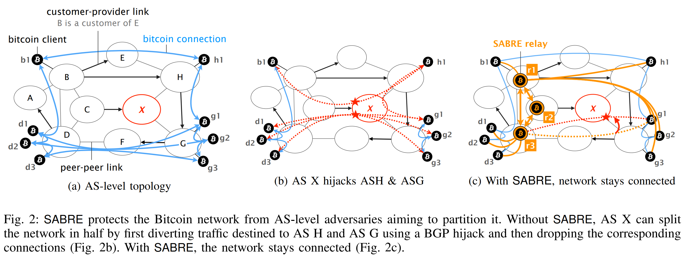
Follow-up paper
SABRE is an additional overlay network which allows communication, even if the Bitcoin network is partitioned
secure relay-to-relay connections
remain reachable by Bitcoin clients
relay blocks
Notes:
해당 논문과 동일한 저자는 NDSS 2019에 비트코인 보안을 위한 SABRE 라는 논문을 발표했는데요
비트코인 오버레이 네트워크를 통해 네트워크에 파티션이 발생 하더라도 안전하게 통신할 수 있는 논문을 후속작으로 발표하였습니다.

Slide 29
Conclusion
The first paper to show the consequences of routing attacks on cryptocurrencies
Bitcoin is vulnerable to routing attacks
Both at the network level and at the node level
Countermeasures also exist
But failed or not easily deployable
SABRE (NDSS19): a secure and scalable Bitcoin relay network
Notes:
마지막으로 정리하자면
본 논문은 라우팅 공격이 암호화폐에 미치는 영향을 분석한 최초의 논문이며, 실제 비트코인 네트워크가 라우팅 공격에 취약하다는 점을 증명하였습니다.
이를 방어할 수 있는 수단으로 몇가지 Countermeasure를 제시하였지만 실제 네트워크에 적용하기는 어려운 부분이며,
본 논문의 후속작으로 SABRE라는 비트코인 오버레이 네트워크로 라우팅 공격에도 안전하게 통신할 수 있는 방법을 NDSS 19에서 제시하였습니다.

Slide 30
Question?
Notes:
이상으로 제 발표를 마치겠습니다.
질문 있습니까?

